Slide 1
Тема: Медицинские аспекты наркоситуации в городе Ачинске и Ачинском районе. Проблемы и пути решения. Докладчик : Заведующий структурным подразделением КГБУЗ «ККНД №1» в городе Ачинске Проскурин В.В.

Slide 2
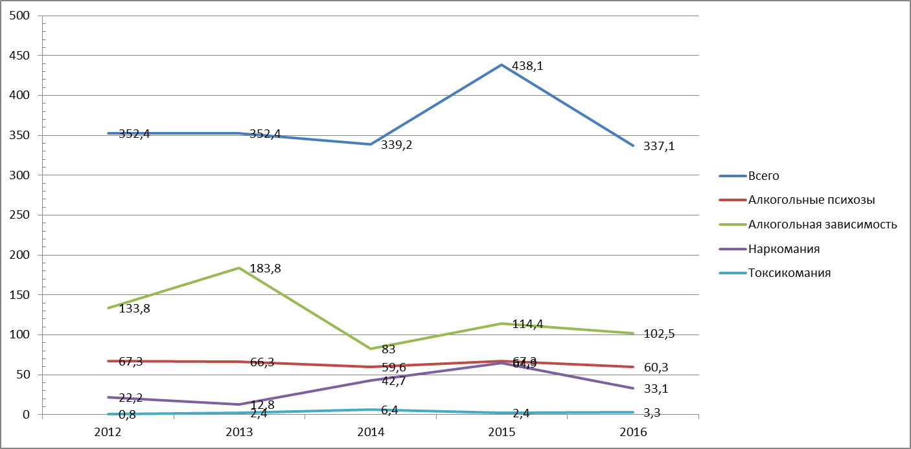
Первичная заболеваемость по г. Ачинску и Ачинскому району (пок. На 100 тыс. населения )

Slide 3
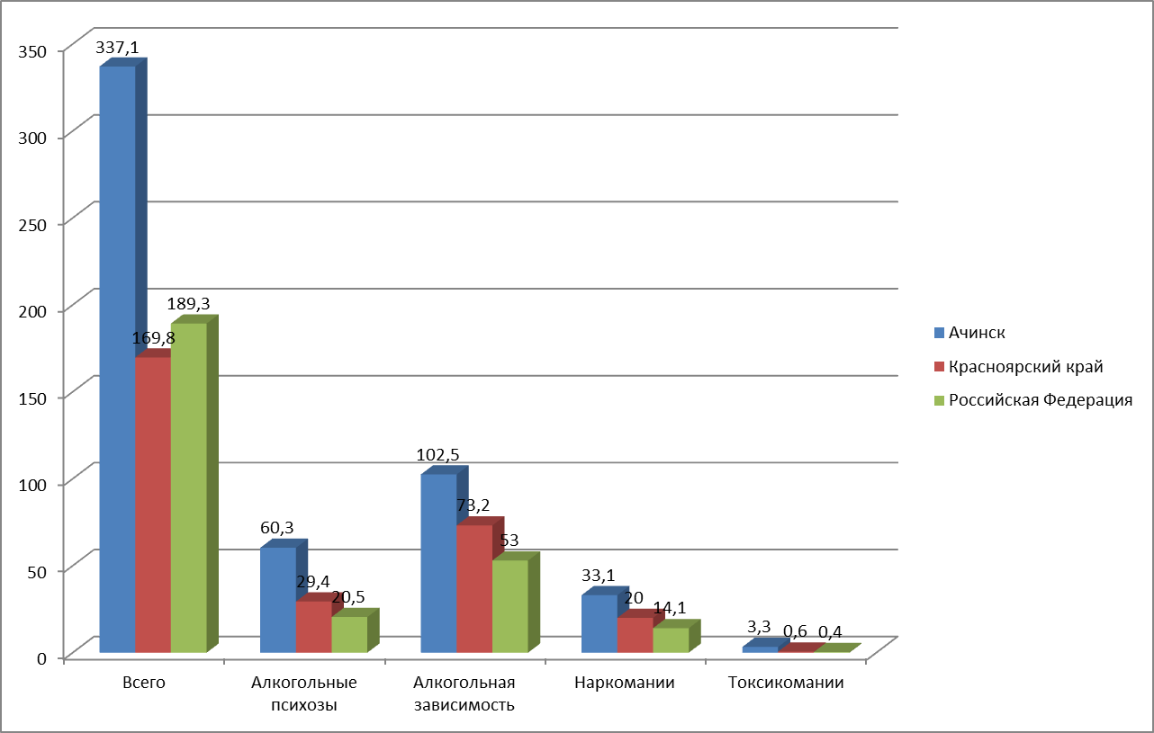
Характеристика впервые выявленных больных с наркологическими расстройствами (пок. На 100 тыс. населения ) за 2016 г.

Slide 4
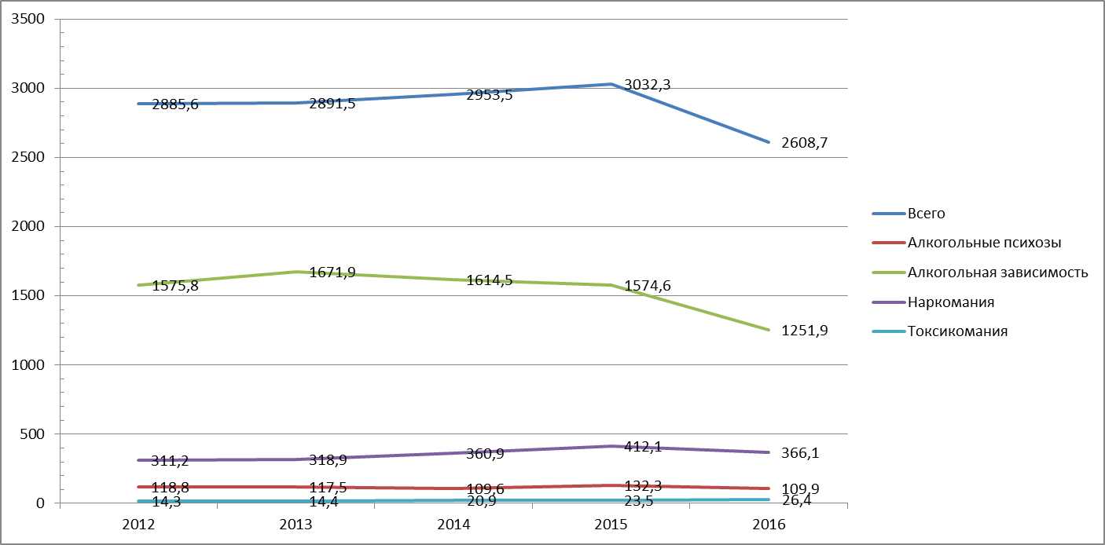
общая заболеваемость по г. Ачинску и Ачинскому району (пок. На 100 тыс. населения )

Slide 5
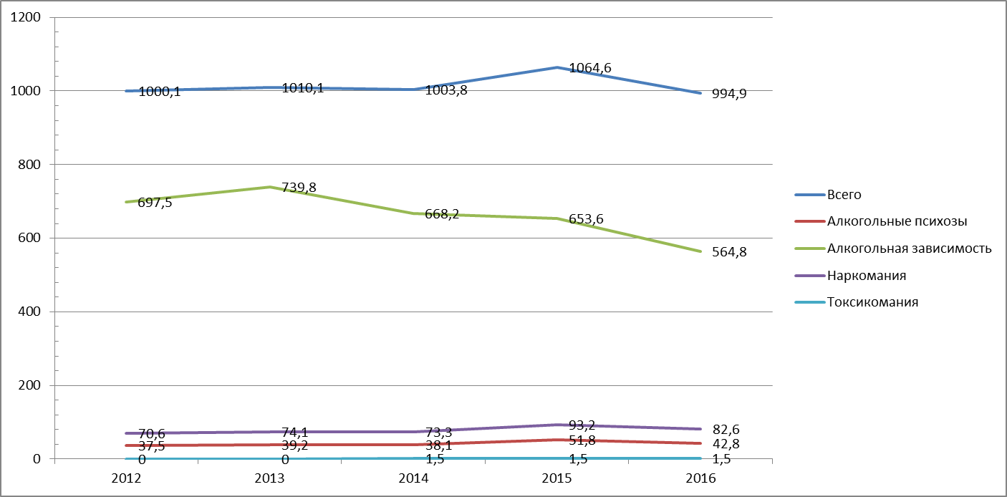
Число зарегистрированных больных женщин с наркологическими расстройствами (общая заболеваемость) по г. Ачинску и Ачинскому району (пок. На 100 тыс. населения )

Slide 6
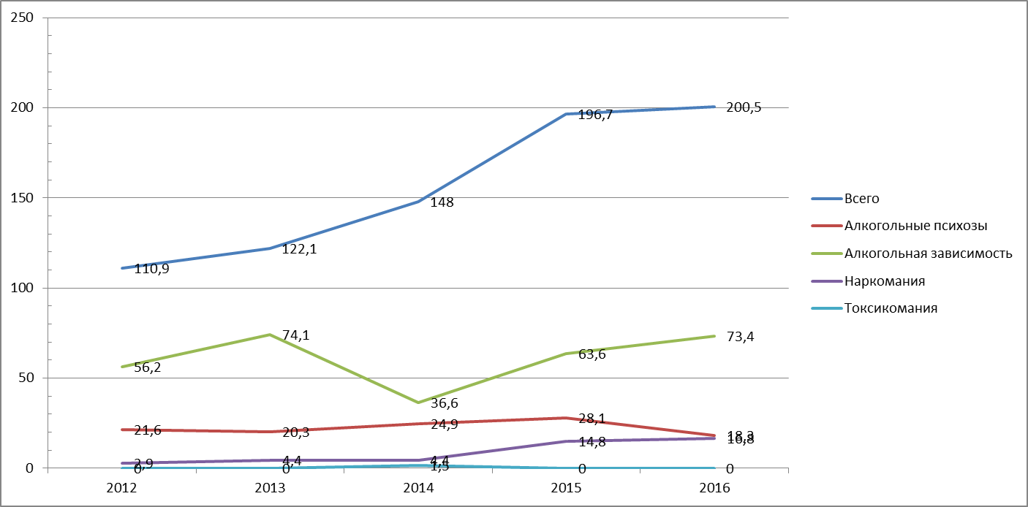
Число впервые выявленных больных женщин с наркологическими расстройствами (первичная заболеваемость) по г. Ачинску и Ачинскому району (пок. На 100 тыс. населения )

Slide 7
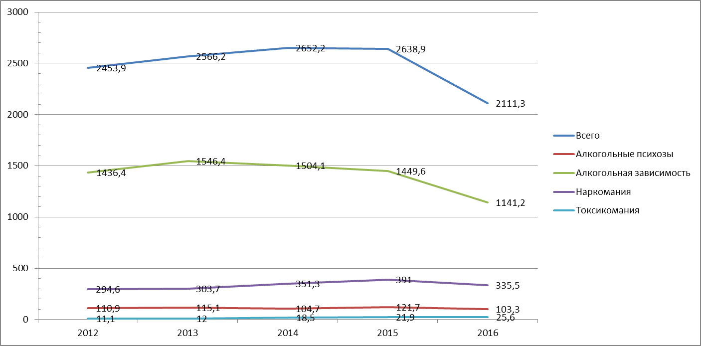
Число больных с наркологическими расстройствами состоящих под наблюдением в г. Ачинске и Ачинском районе (пок. на 100 тыс. населения)

Slide 8
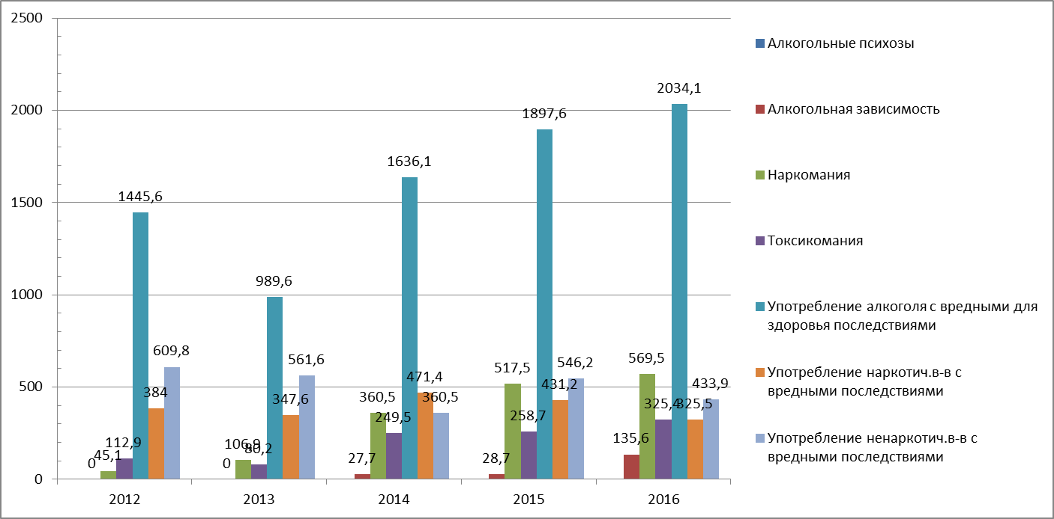
Зарегистрировано подростков с наркологической патологией всего по г. Ачинску и Ачинскому району (пок. На 100 тыс. населения )

Slide 9
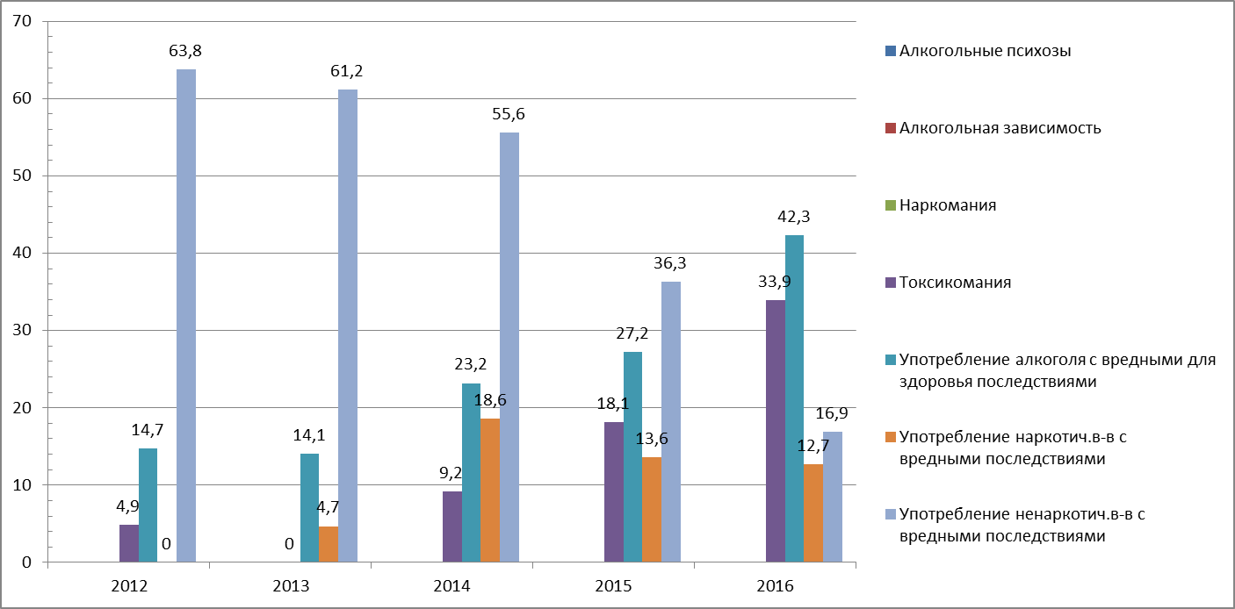
Зарегистрировано детей с наркологической патологией всего по г. Ачинску и Ачинскому району (пок. На 100 тыс. населения )

Slide 10
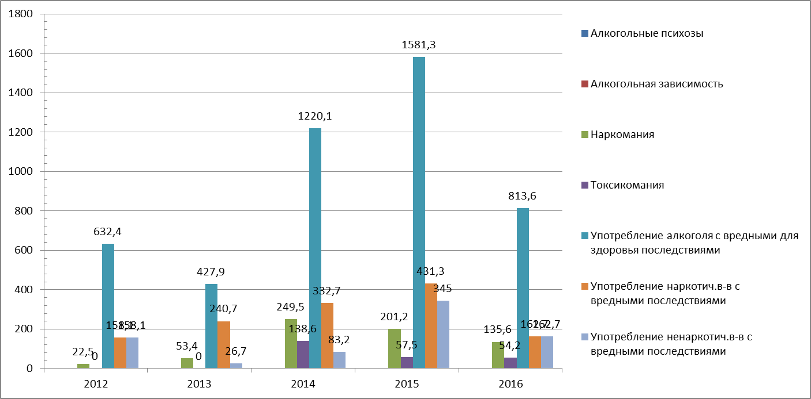
Зарегистрировано подростков впервые в жизни с наркологической патологией по г. Ачинску и Ачинскому району (пок. На 100 тыс. населения )

Slide 11
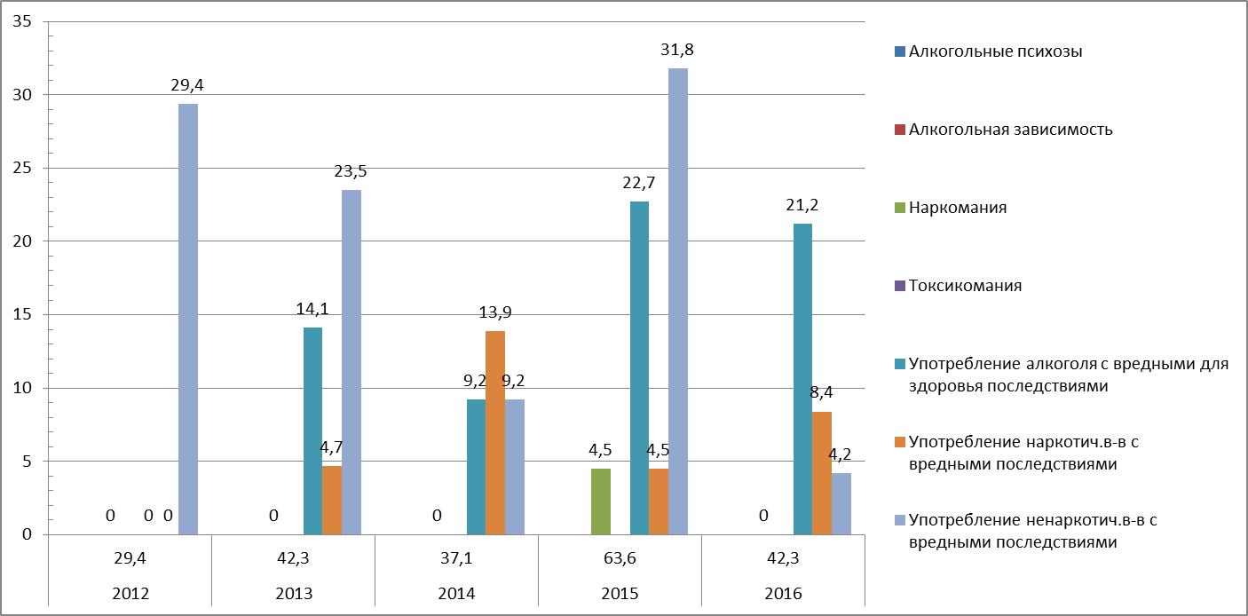
Зарегистрировано детей впервые в жизни с наркологической патологией по г. Ачинску и Ачинскому району (пок. На 100 тыс. населения )

Slide 12
Выводы:
По итогам 2016 года в Ачинске и Ачинском районе наблюдается тенденция постепенного снижения заболеваемости алкогольной патологией. При этом отмечается рост количества больных наркоманиями, которые состоят на наркологическом наблюдении вследствие потребления психоактивных веществ, увеличилось количество несовершеннолетних, находящихся под наблюдением врачей психиатров-наркологов, в том числе в связи с «потреблением наркотических средств и психотропных веществ с вредными последствиями». Сохранилась тенденция к увеличению общего числа лиц, наблюдающихся в профилактической группе в связи с диагнозом «потребление алкоголя с вредными последствиями для здоровья». В 2017 году прогнозируется дальнейшее развитие этих тенденций по заболеваемости алкоголем и наркоманией.

Slide 13
Предложения:
Повышение уровня осведомленности населения, особенно родителей и учителей, о технических средствах защиты подростков и молодежи от пронаркотической информации в сети Интернет, таких как компьютерные программы «родительского контроля» по ограничению доступа детей к web-сайтам, а также контроля их общения в социальных сетях.
Разработка межведомственных профилактических мероприятий. Особое внимание следует обратить на разработку антинаркотических мероприятий среди обучающихся и студентов образовательных организаций, в том числе проведению социально психологического тестирования на употребление психоактивных веществ.
Целесообразно разработать нормативно-правовую базу мониторинга, лицензирования, аккредитации и контроля за деятельностью некоммерческих общественных организаций, участвующих в мероприятиях по социальной реабилитации потребителей наркотиков.
С целью повышения эффективности профилактической работы провести обучение среди психологов и социальных педагогов школ основам профилактики наркологических заболеваний.

